Slide 1
Mistrzostwa Polski w Pływaniu Osób Niepełnosprawnych
Szczecin
24 – 26 listopada 2017

Slide 2
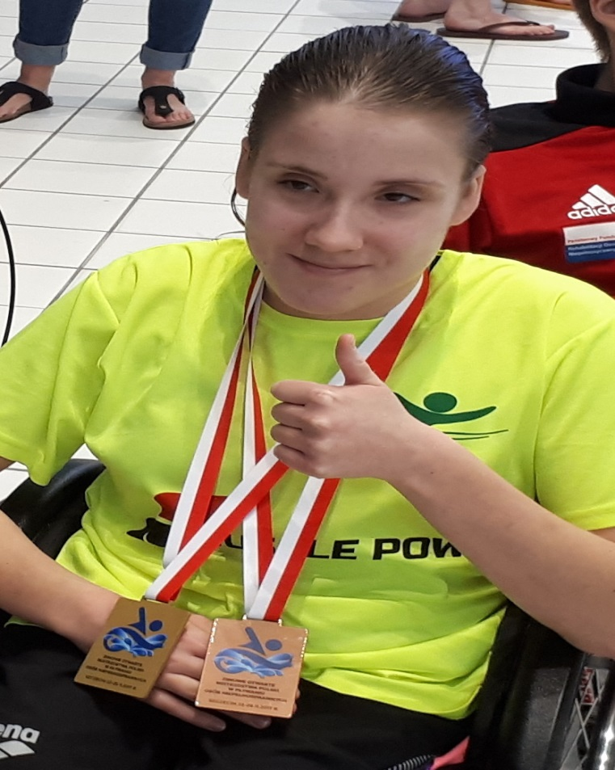
Małgorzata Pilch Brązowa medalistka

Slide 3
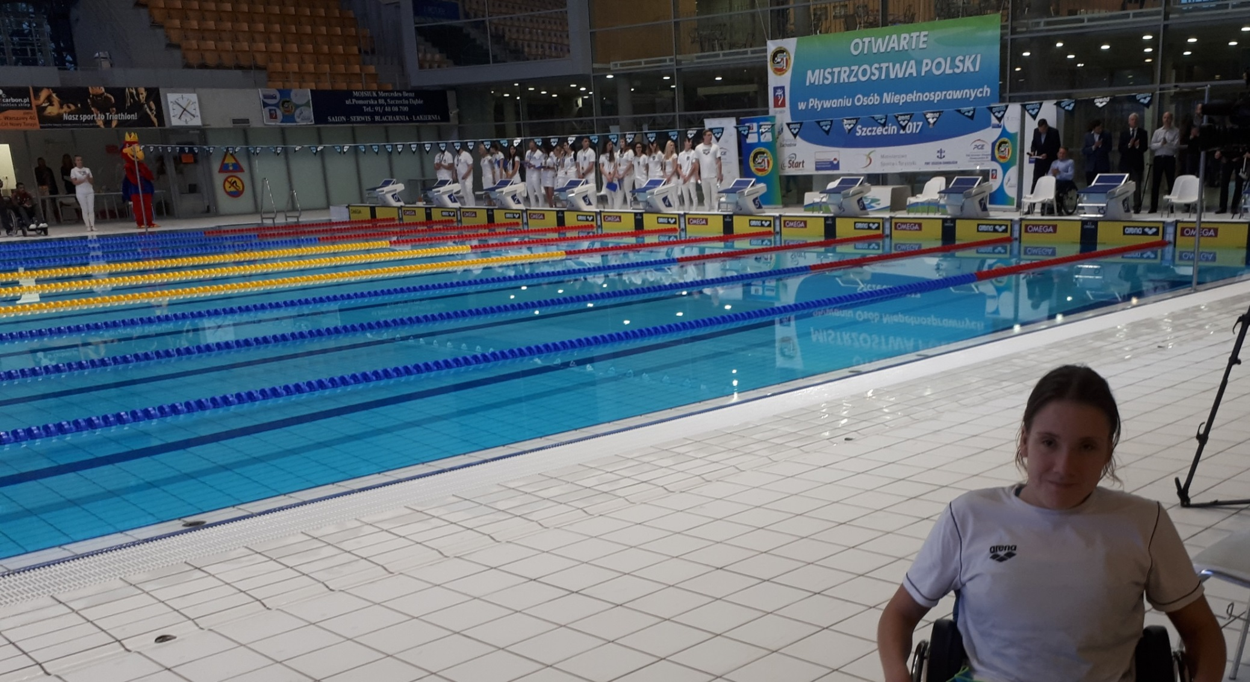
Oficjalne powitanie sędziów i przedstawicieli klubów sportowych

Slide 4
Przedstawiciele klubów sportowych

Slide 5
Zawodnicy Klubu sportowego START Oświęcim

Slide 6
Trening przed startem

Slide 7
Trema przed startem

Slide 8
Przygotowanie do startu Gosia na torze 7

Slide 9
Brązowy medal

Slide 10
Pamiątkowe zdjęcie z maskotką Mistrzostw Polski

Slide 11
Złoty medal w sztafecie

Slide 12
Medaliści z mojej drużyny

Slide 13
Warto trenować!

